Slide 1
代码复现

Slide 2
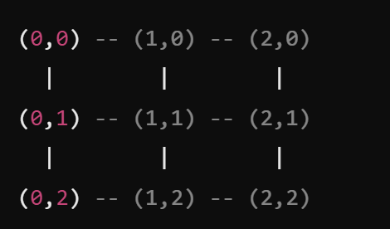
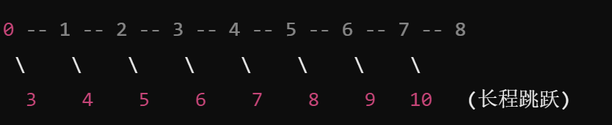
将二维晶格展开成一维
1
2
3

Slide 3
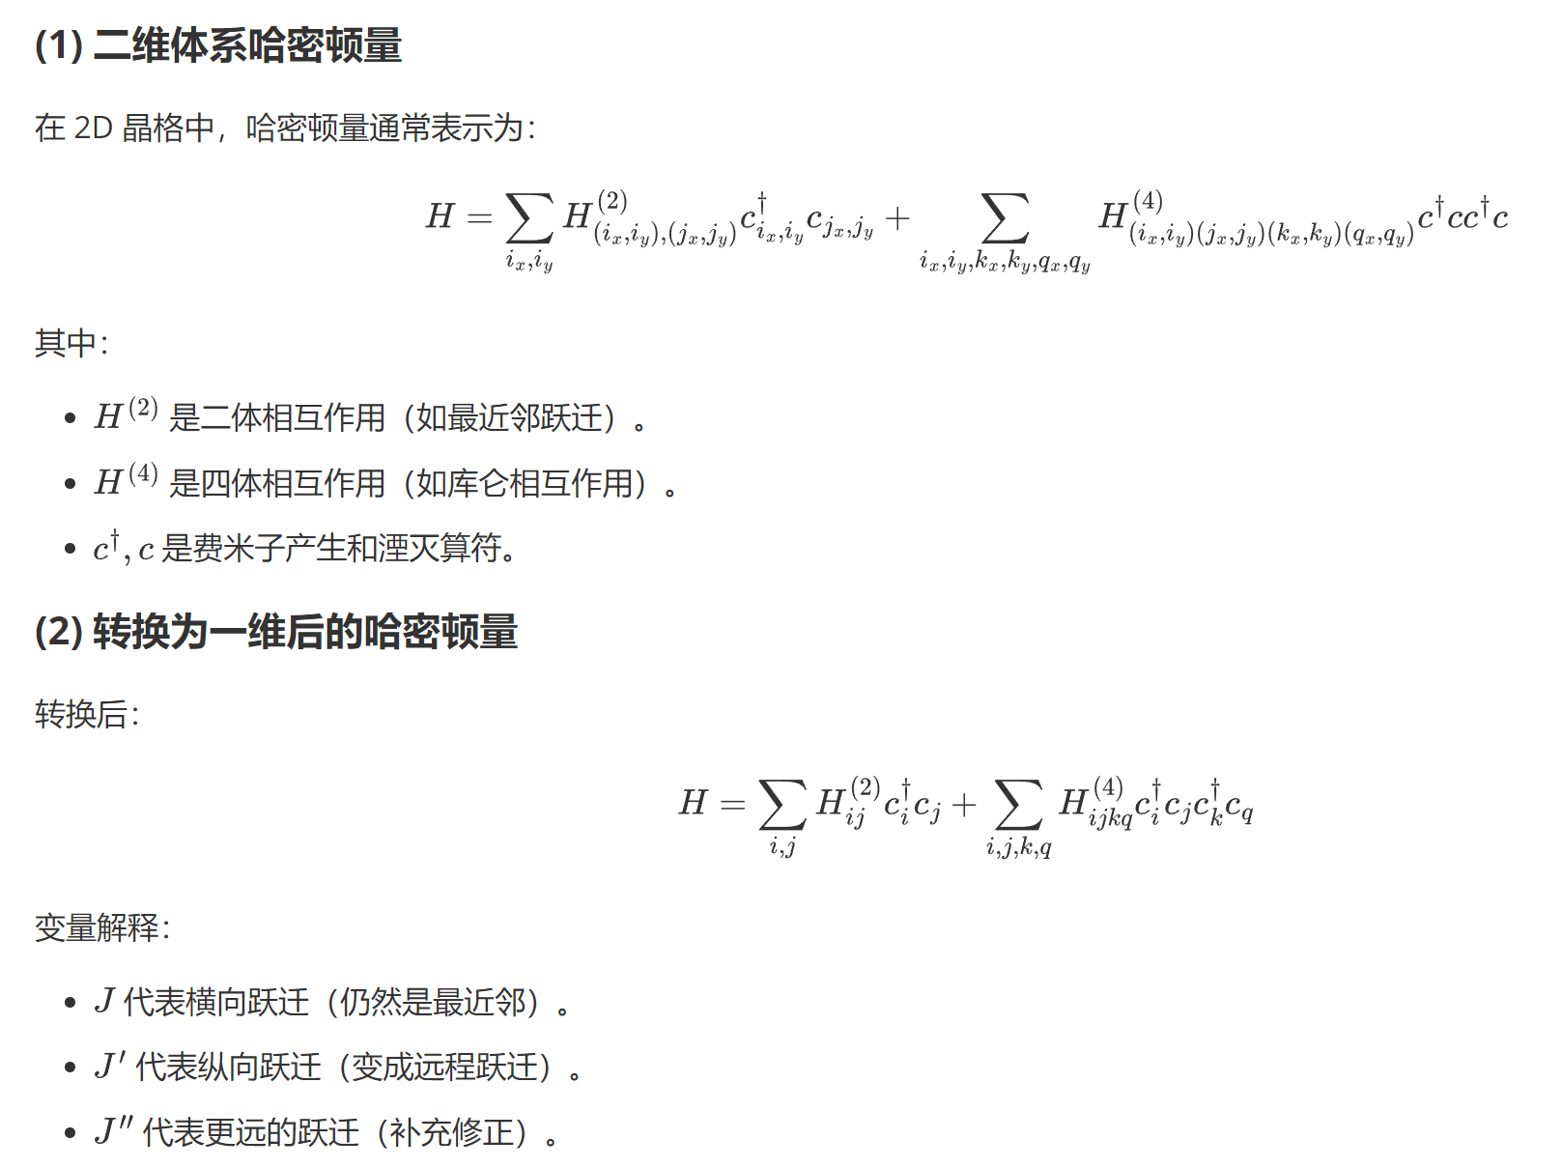
二维到一维的计算变化

Slide 4
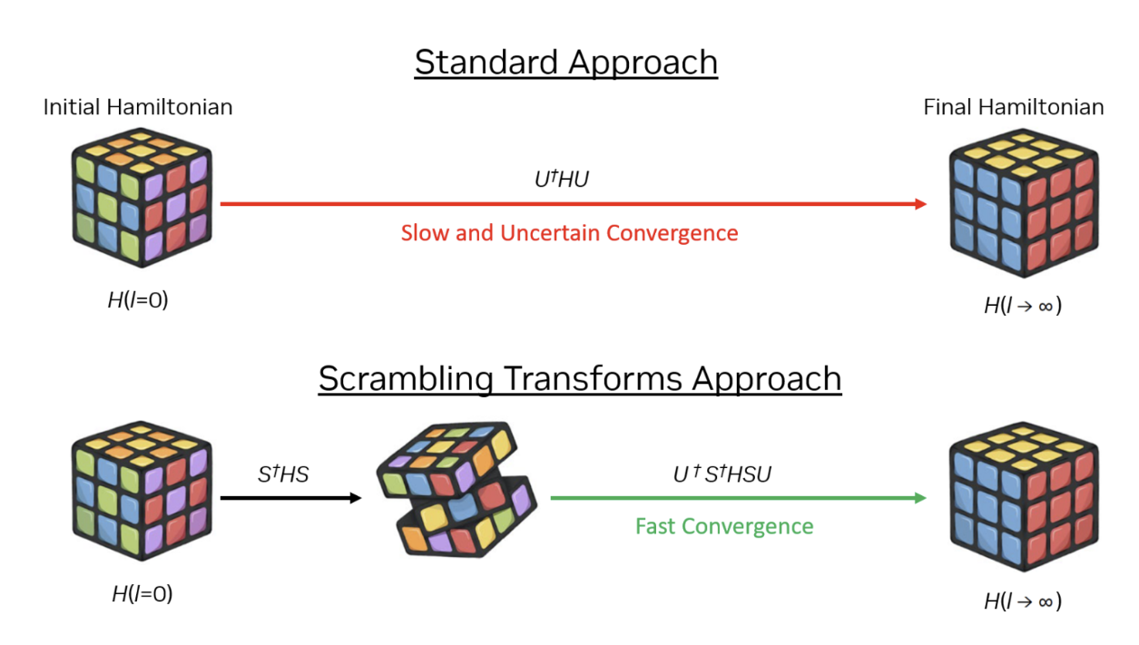
流方程的局限与改进
传统的CUT方法通过不断施加无穷小的酉变换，将初始哈密顿量 H(l=0) 演化为对角化的形式 H(l→∞) 。
设计了混沌变换，其作用类似于“预处理”。混沌变换是一个针对性地施加的额外酉变换，目的是主动抬升系统中存在的简并或近简并能级，从而为后续标准的流演化提供一个更适合的基底。

Slide 5
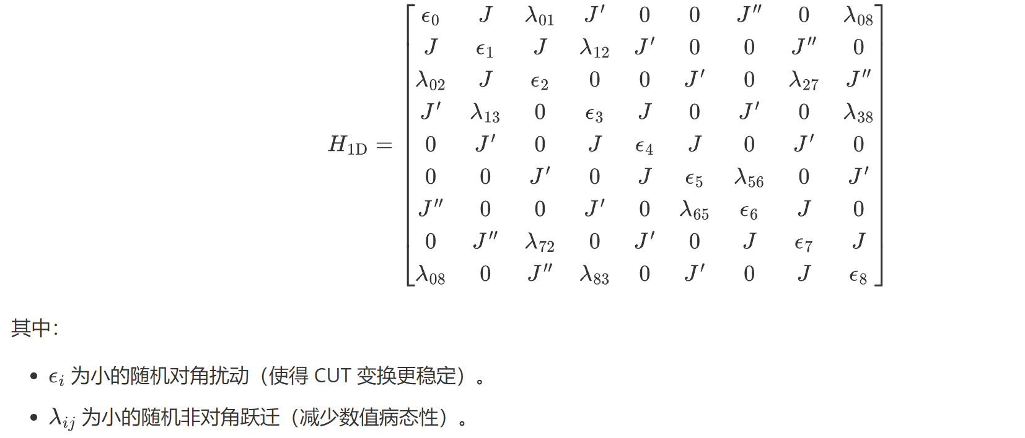
增加扰动后的矩阵

Slide 6
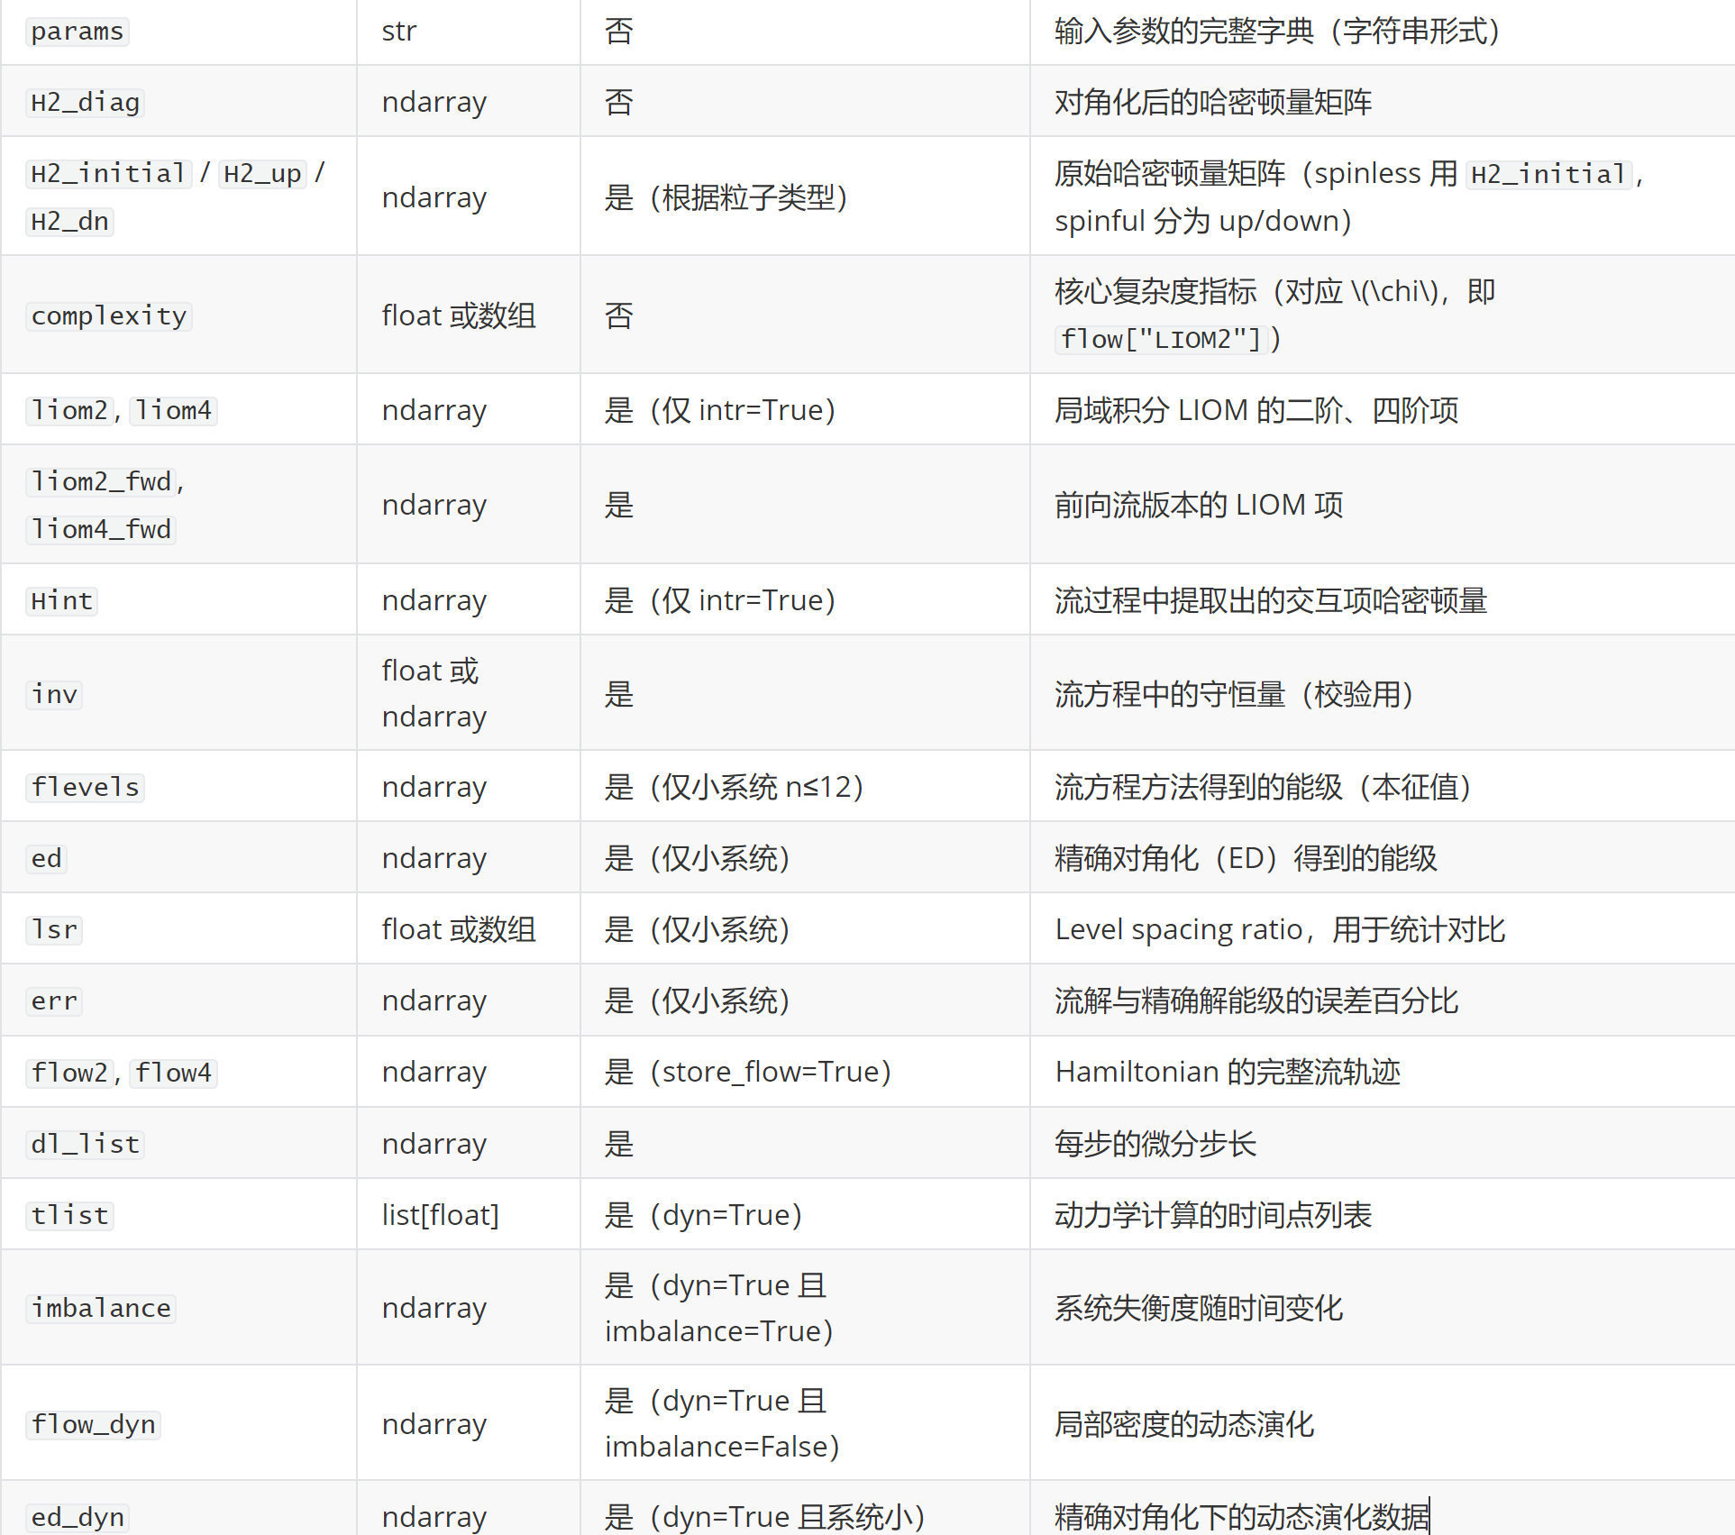
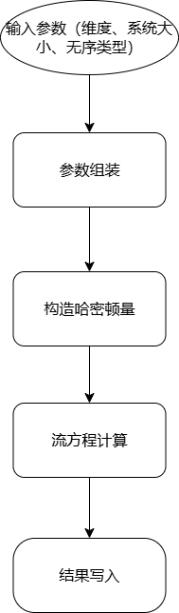
整体逻辑

Slide 7
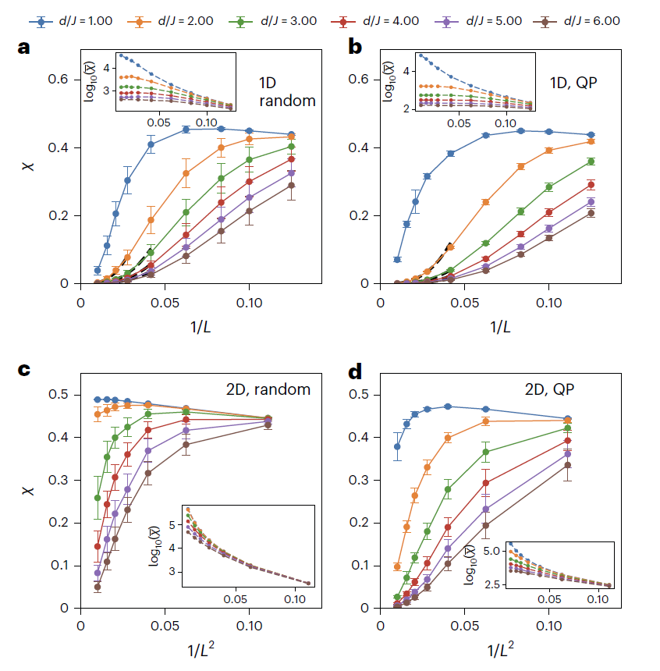
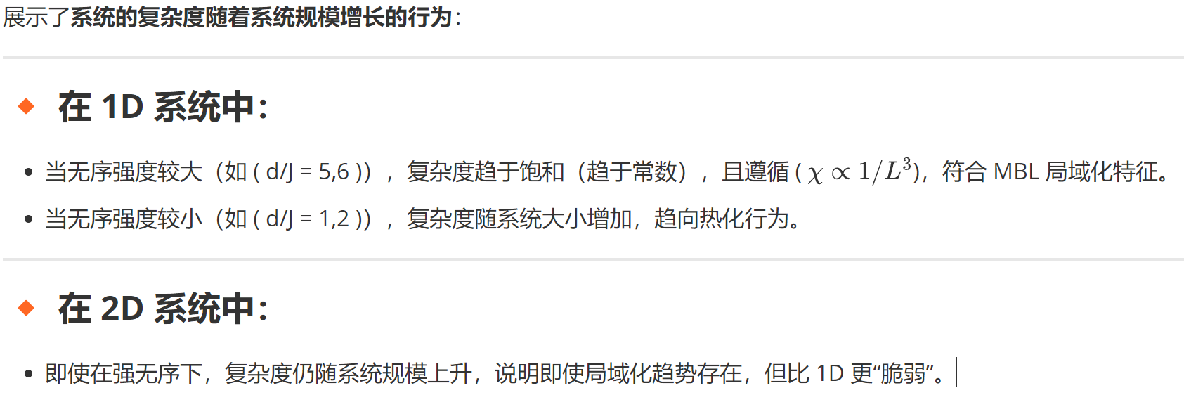
结果复现

Slide 8
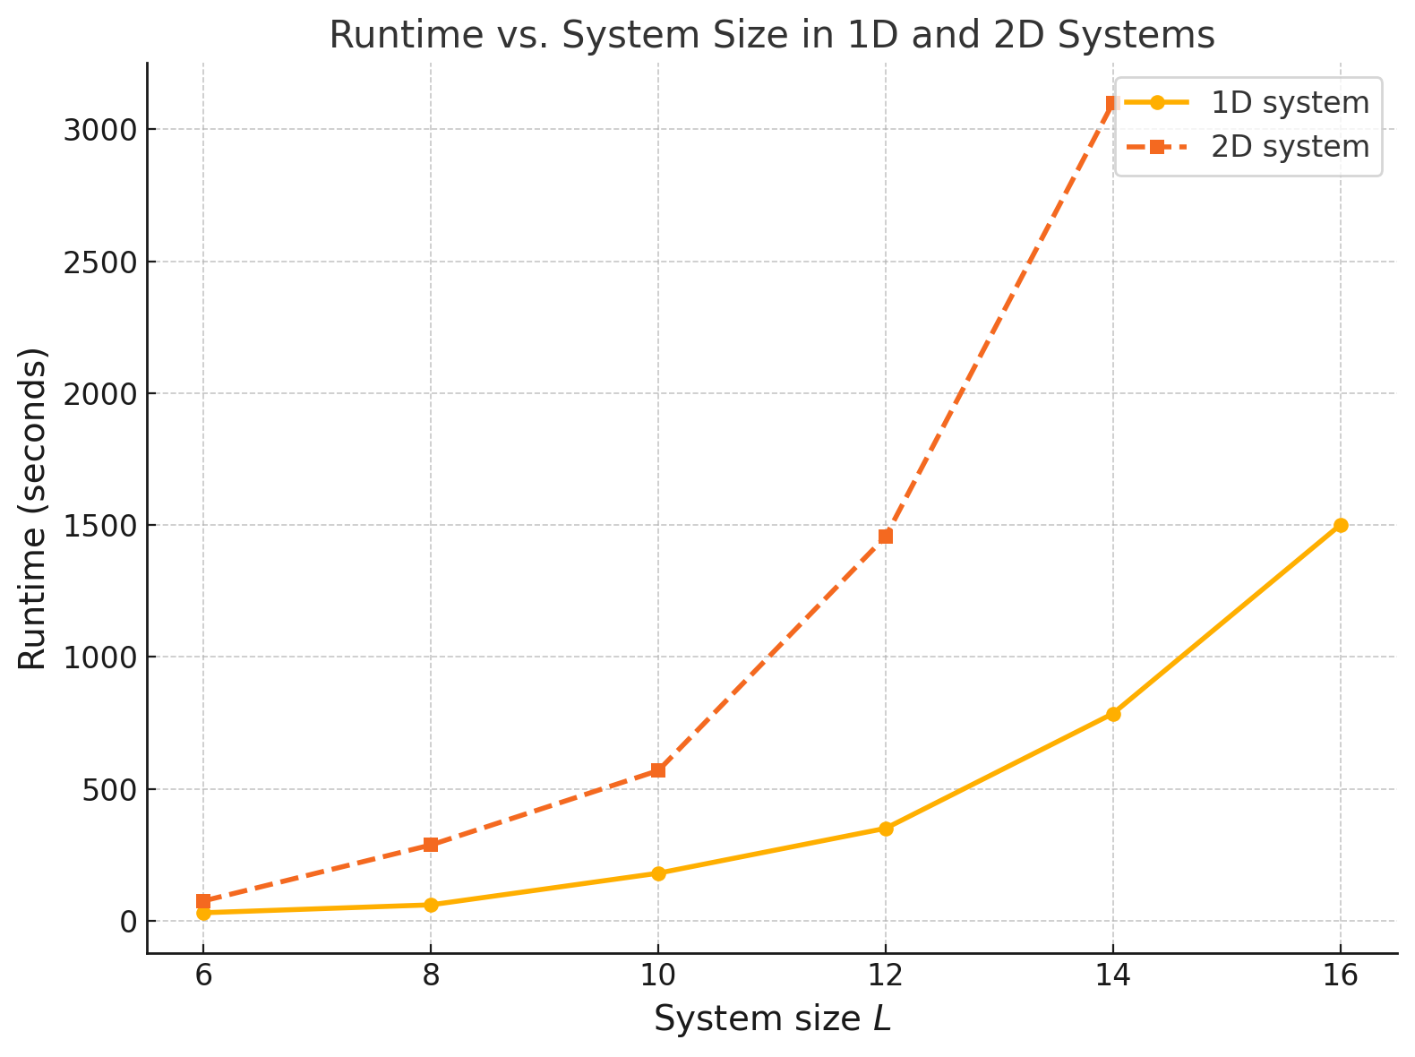
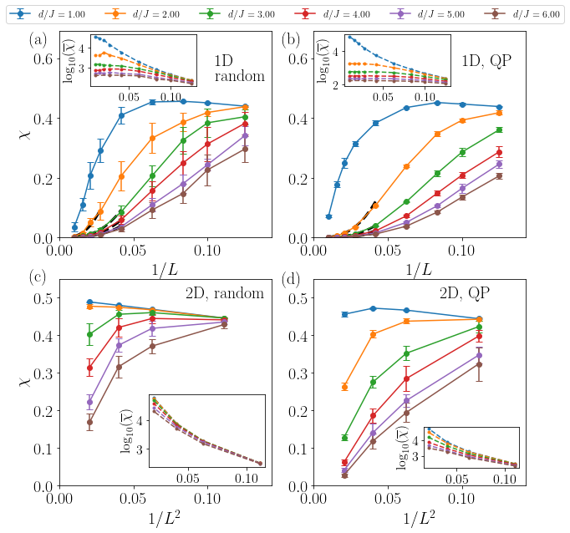
结果复现

Slide 9
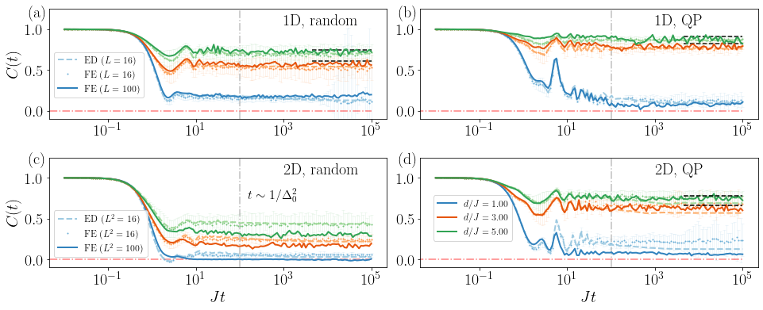
结果复现
在量子动力学中，自相关函数 C(t) 衡量的是：系统中一个粒子在初始时刻的位置与它在时间 t 后的位置之间的“关联程度”。
提出 CUT + scrambling 方法可以长时间计算 C(t)，且仍具有高精度。

Slide 10
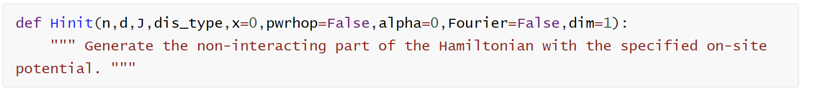
一维化代码

Slide 11
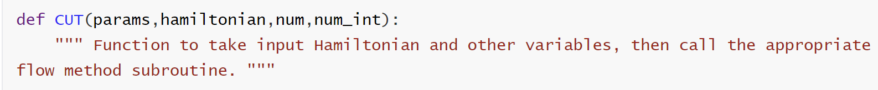
预处理代码

Slide 12
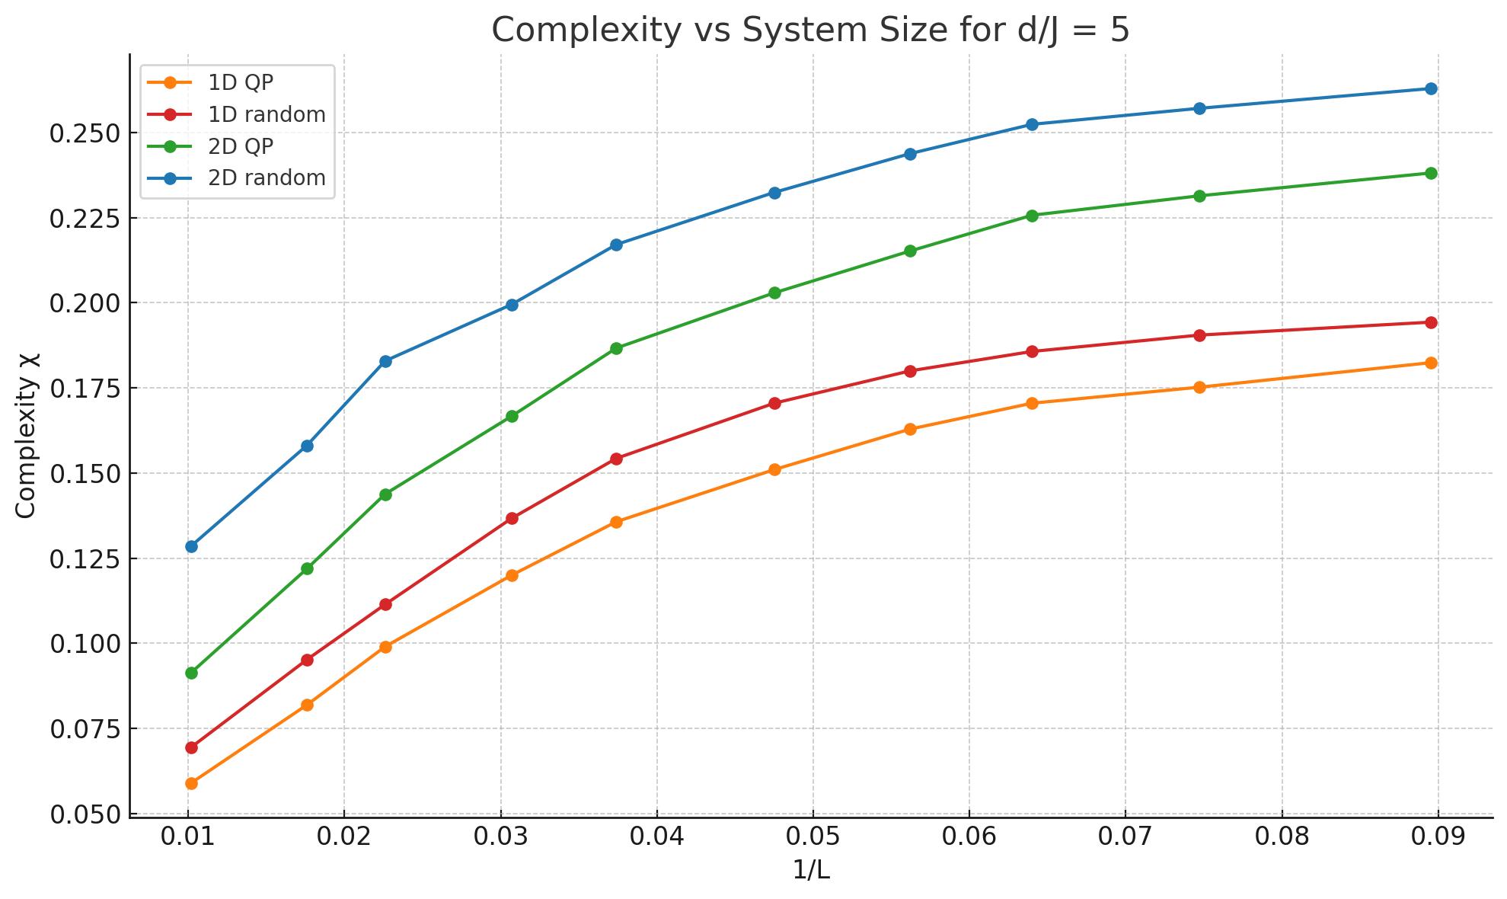
二维转一维优化效果
1/L: 系统规模的倒数
复杂度：越小表示越容易模拟，整体计算难度更低

Slide 13
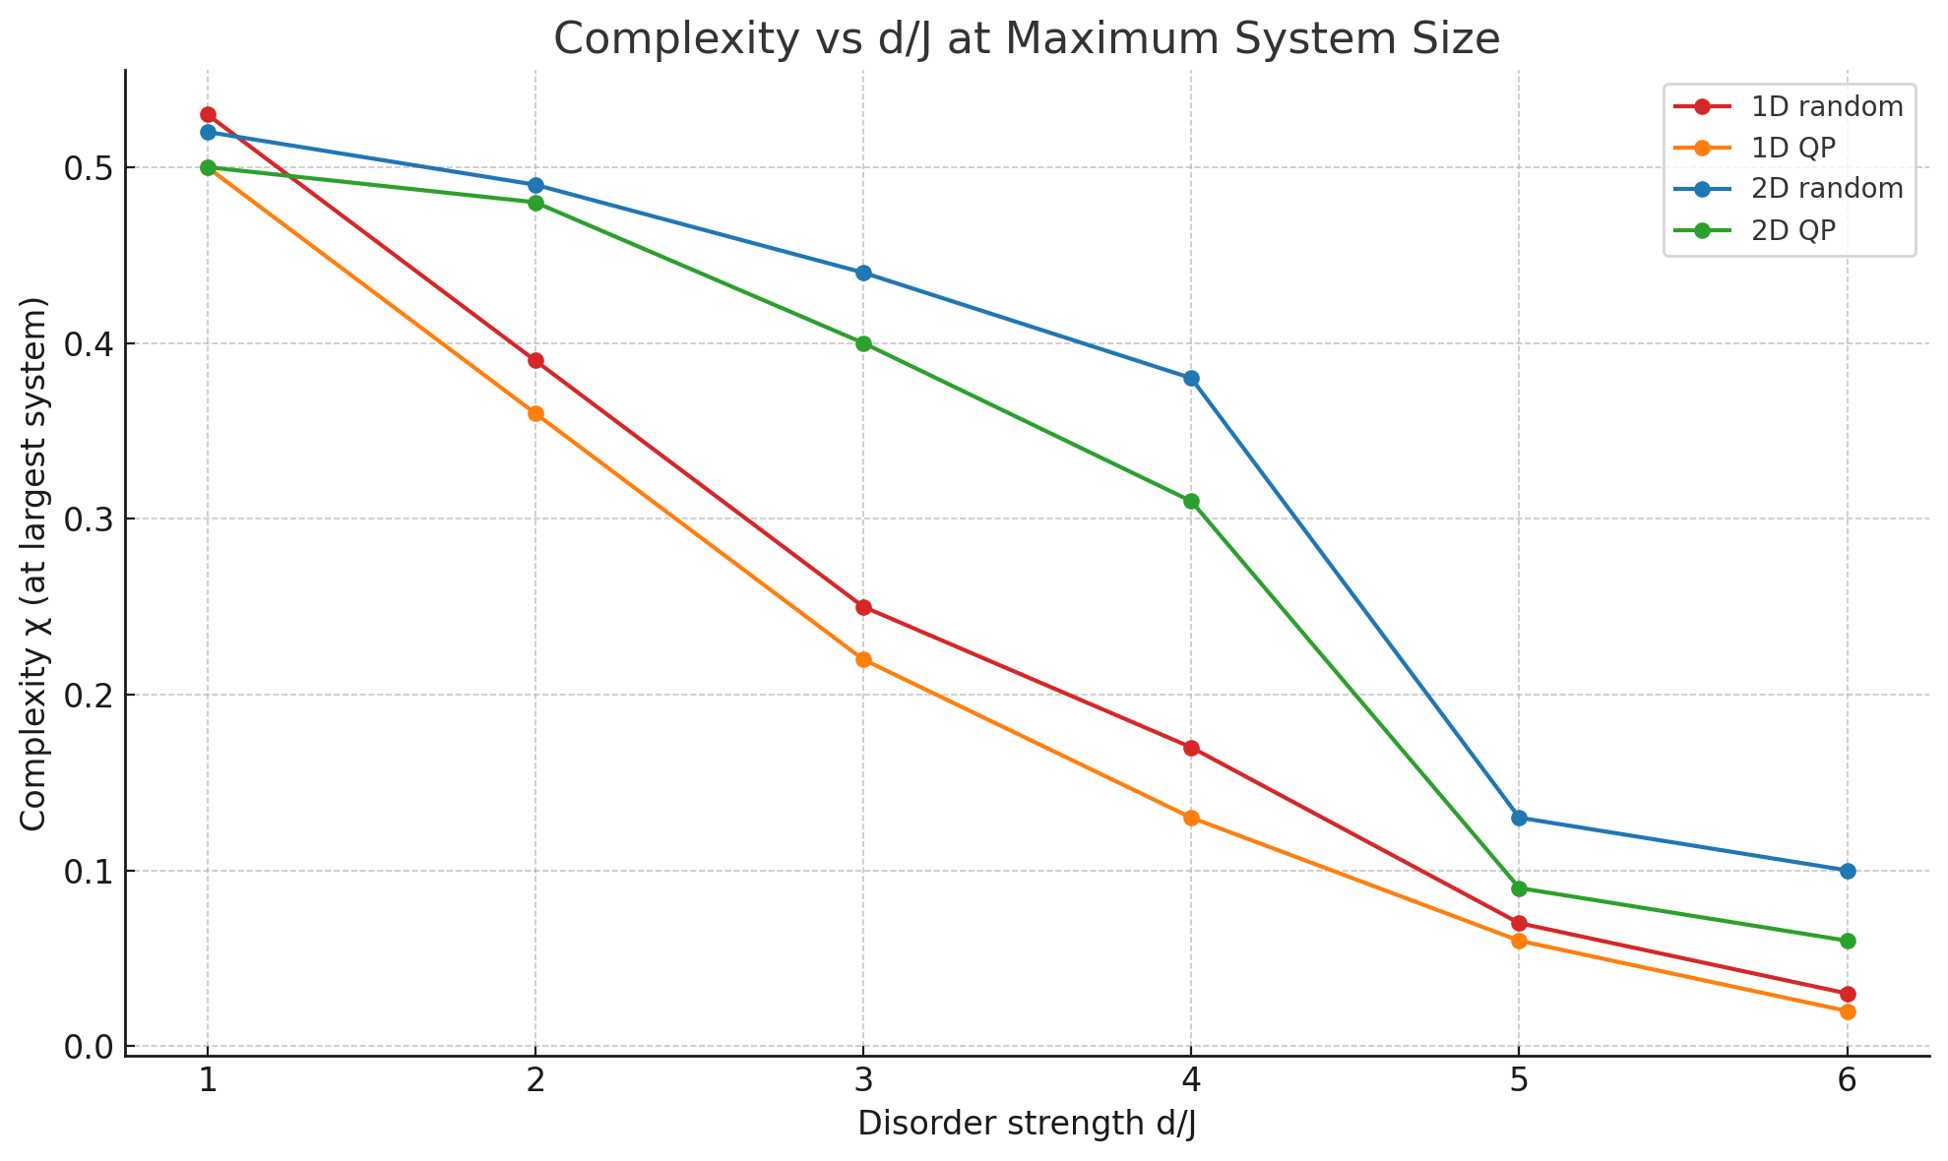
在不同无序情况下，结果类似

Slide 14
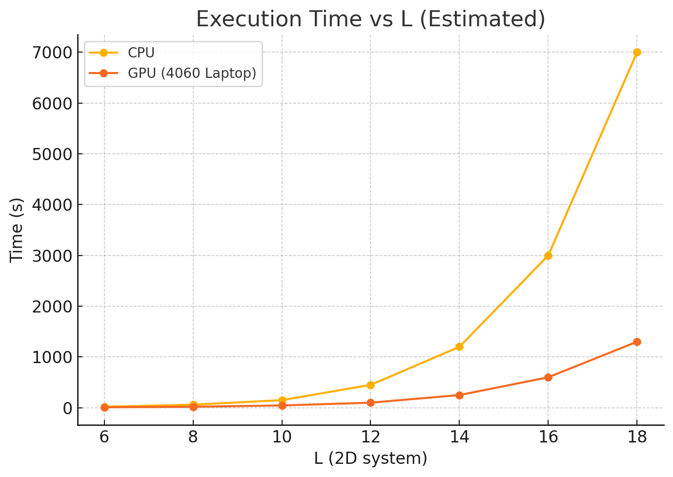
CPU vs GPU 耗时

Slide 15
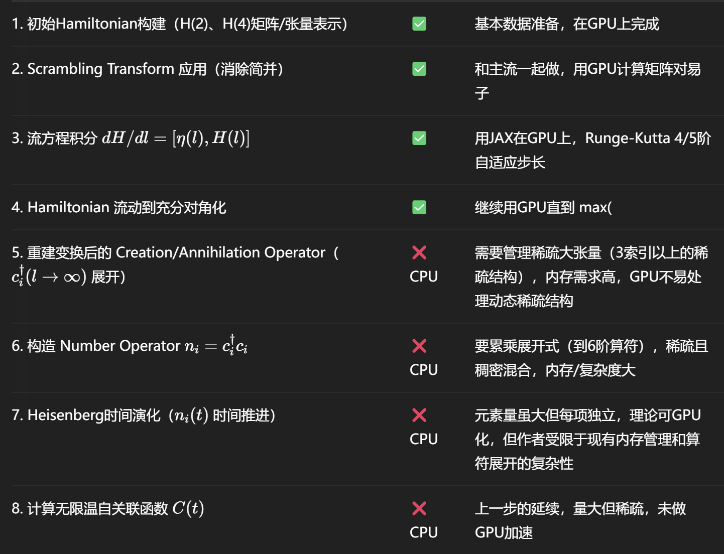
可能优化方向

Slide 16
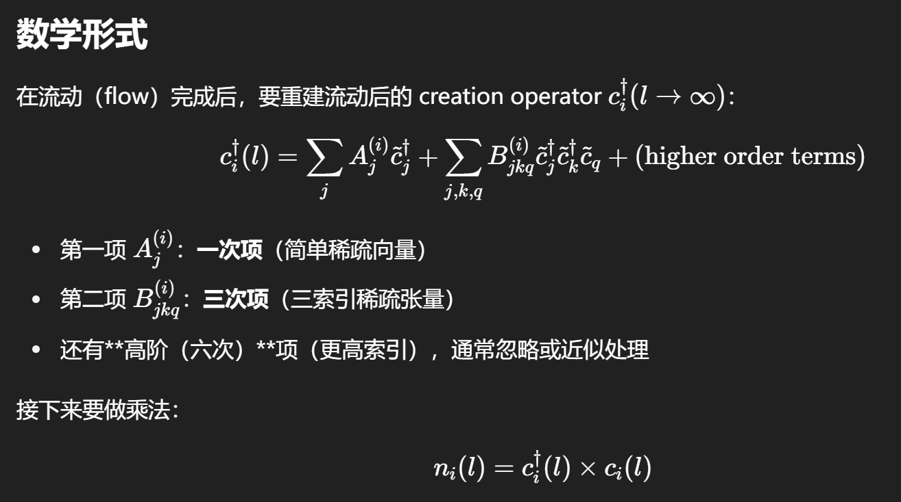
稀疏矩阵计算困难

Slide 17
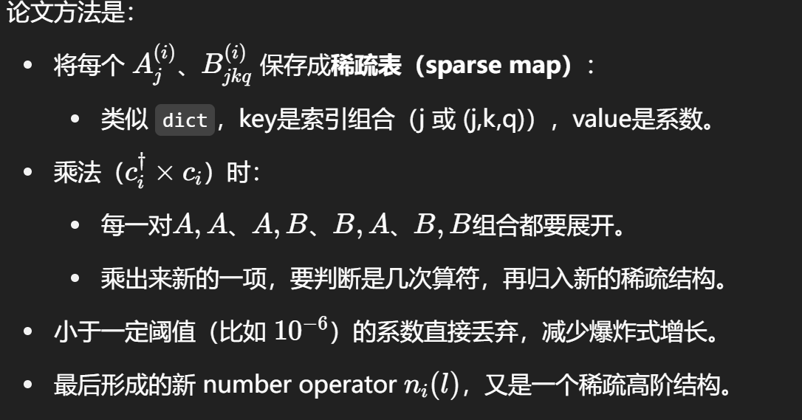
稀疏矩阵计算困难

Slide 18
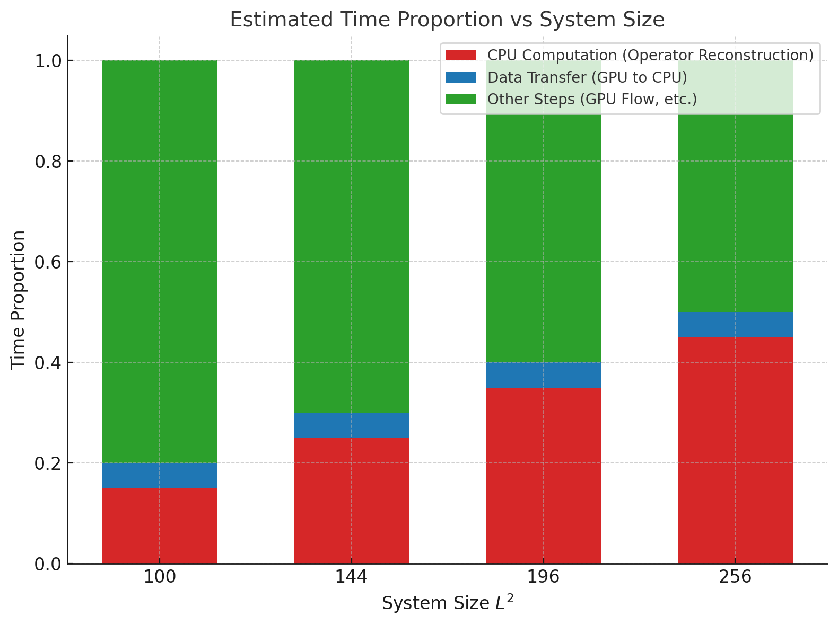
CPU更新稀疏矩阵时间占比

Slide 19
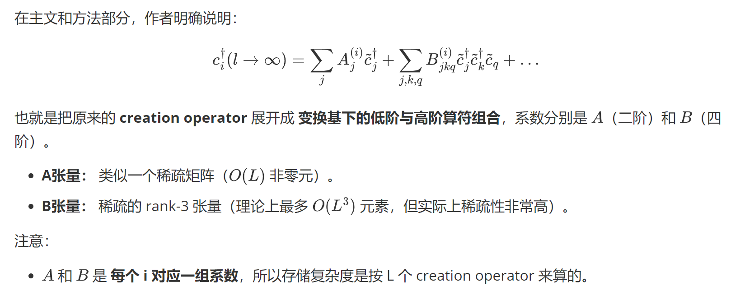
稀疏矩阵处理

Slide 20
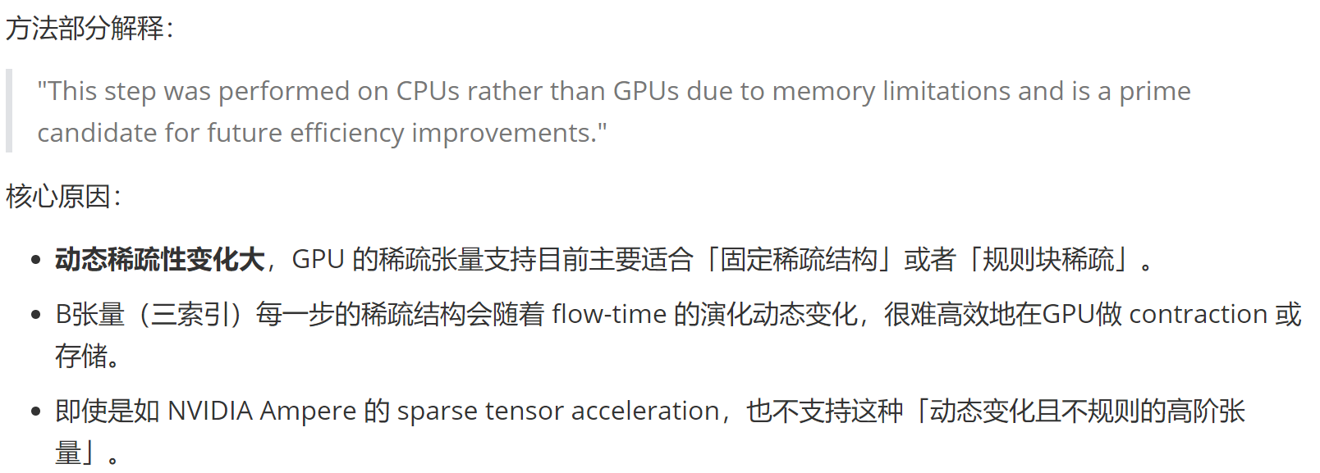
原因解释

